Slide 1
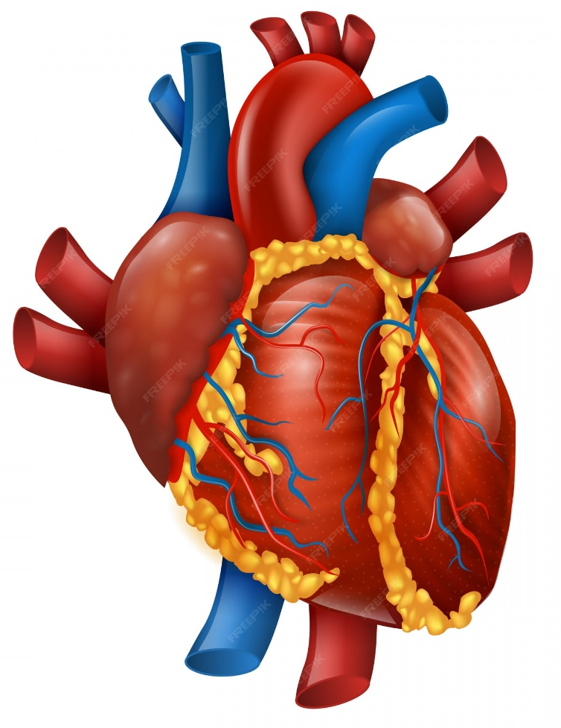
ГОСУДАРСТВЕННОЕ БЮДЖЕТНОЕ ПРОФЕССИОНАЛЬНОЕ ОБРАЗОВАТЕЛЬНОЕ УЧРЕЖДЕНИЕ
КУРГАНСКИЙ БАЗОВЫЙ МЕДИЦИНСКИЙ КОЛЛЕДЖ
ДИАГНОСТИКА И ЛЕЧЕНИЕ ЗАБОЛЕВАНИЙ ОРГАНОВ КРОВООБРАЩЕНИЯ: ИНФАРКТ МИОКАРДА, ПОСТИНФАРКТНЫЙ КАРДИОСКЛЕРОЗ

Slide 2
План:
Инфаркт миокарда, постинфарктный кардиосклероз- определение, этиология, патогенез, классификация, клиническая картина заболеваний, дифференциальная диагностика, осложнения, исходы.
Методы лабораторного, инструментального исследования.
Принципы немедикаментозного и медикаментозного лечения.
Оценка эффективности и безопасности проводимого лечения.
Тактика ведения пациентов, показания к оказанию специализированной медицинской помощи в стационарных условиях.

Slide 3
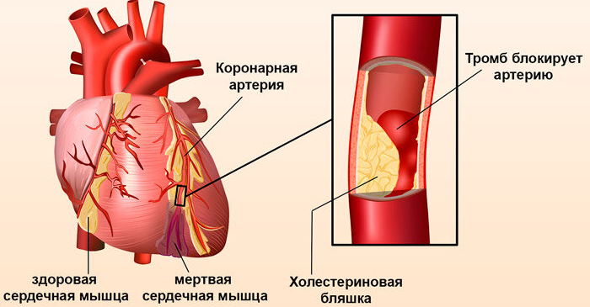
Инфаркт миокарда
Инфаркт миокарда – одна из клинических форм ишемической болезни сердца, характеризующаяся развитием локального некроза миокарда вследствие остро возникшего несоответствия коронарного кровотока потребностям миокарда.

Slide 4
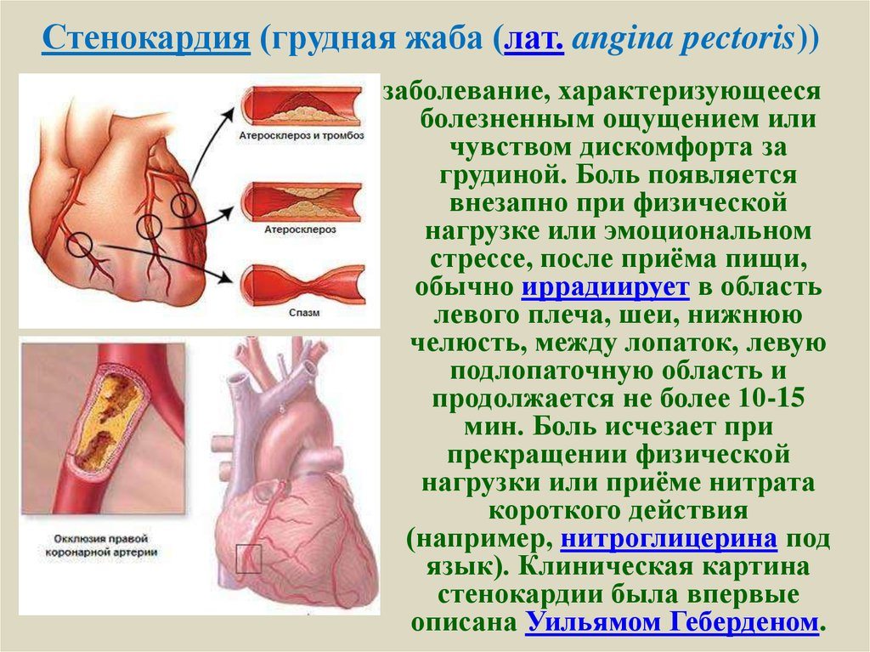
Этиологические факторы
Инфаркта миокарда: в 95% случаев – атеросклеротическое поражение коронарных артерий и развитие в них тромбоза. В остальных случаях – неатеросклеротическое поражение (артерииты, травмы коронарных сосудов, лучевое повреждение, спазм коронарных сосудов, эмболия коронарных артерий (при инфекционном эндокардите клапанов аорты), нарушения гемокоагуляции, аномалии развития сосудов, иные причины).

Slide 5
Патогенез
1. Ведущим механизмом в развитии ИМ является тромбоз коронарной артерии.
2. Тромб образуется при разрыве липидной бляшки.
3. При тромбозе или длительном стенозе коронарной артерии обескровленный участок подвергается некрозу.
4. Некротизированный участок отделяется от здоровой ткани воспалительным валом, а в последствии при благоприятном течении склерозируется (рубцуется).

Slide 6
Классификация
1) В зависимости от размера очагового поражения сердечной мышцы:
- крупноочаговый
- мелкоочаговый
2) В зависимости от глубины некротического поражения:
- трансмуральный - с некрозом всей толщи мышечной стенки сердца
- интрамуральный – с некрозом в толще миокарда
- субэндокардиальный – с некрозом миокарда в зоне прилегания к эндокарду
- субэпикардиальный - с некрозом миокарда в зоне прилегания к эпикарду
3) По топографии:
- правожелудочковый (встречается редко)
- левожелудочковый: передней, боковой и задней стенок, межжелудочковой перегородки
4) По кратности возникновения:
- первичный
- рецидивирующий (развивается в срок 8 недель после первичного)
- повторный (развивается спустя 8 недель после предыдущего)
5) По развитию осложнений:
- осложненный
- неосложненный
6) По локализации болевого синдрома:
- типичный – с локализацией боли за грудиной или в прекардиальной области
- атипичный - с атипичными болевыми проявлениями

Slide 7
Классификация
7) По периодам:
1 период – предынфарктный (продромальный): учащение и усиление приступов стенокардии, может продолжаться несколько часов, суток, недель; около 43% пациентов отмечают внезапное развитие инфаркта миокарда – 1 период отсутствует.
2 период – острейший: от развития ишемии до появления некроза миокарда, продолжается от 20 минут до 2-6 часов. Проявляется болевым приступом.
3 период – острый: период от образования некроза до миомаляции (ферментативного расплавления некротизированной мышечной ткани), длительность от 2 до 14 суток. В остром периоде инфаркта миокарда болевой синдром исчезает, развивается лихорадка.
4 период – подострый: начальные процессы формирования рубца, продолжительность 4-8 недель. Болевые ощущения отсутствуют, состояние пациента улучшается, нормализуется температура тела.
5 период – постинфарктный: созревание рубца, адаптация миокарда к новым условиям функционирования.

Slide 8
Клиническая картина типичного течения ИМ
1. Интенсивный болевой синдром, продолжительностью более 20 минут, с локализацией боли за грудиной и иррадиацией в левое плечо, шею, зубы, ухо, ключицу, нижнюю челюсть, межлопаточную зону.
2. Характер боли может быть сжимающим, распирающим, жгучим, давящим, острым («кинжальным»).
3. Болевой приступ протекает волнообразно (то усиливаясь, то ослабевая), не купируется повторным приемом нитроглицерина.
4. Боль сопровождается резкой слабостью, возбуждением, чувством страха, одышкой.

Slide 9
Атипичные варианты течения ИМ
Абдоминальный вариант - боли локализуются в различных отделах живота (чаще в эпигастральной области), м.б. диспептические расстройства — икота, рвота, понос.
2) Астматический вариант – боли нет, начинается инфаркт миокарда с приступа сердечной астмы (удушье) и далее — отек легких (кашель с пенистой мокротой, притупление перкуторного звука в нижнебоковых отделах легких, влажные хрипы). Такая форма ИМ наблюдается у пожилых пациентов с перенесенными ранее инфарктами, с постинфарктным кардиосклерозом.
3) Церебральный вариант — развитие ИМ приводит к острой ишемии головного мозга, что приводит к потере сознания и к инсультоподобной клинической картине.
4) Безболевой вариант - у пациента случайно обнаруживаются изменения на ЭКГ, характерные для различных стадий инфаркта миокарда. Возможен шок. При расспросе пациента можно выяснить появление у него немотивированной слабости, нарастание одышки, беспричинное повышение температуры тела. Такая клиника характерна для пожилых людей, особенно страдающих сахарным диабетом.
5) Аритмический вариант - характерно появление нарушений ритма по типу пароксизмальных тахикардий или развитие блокад.

Slide 10
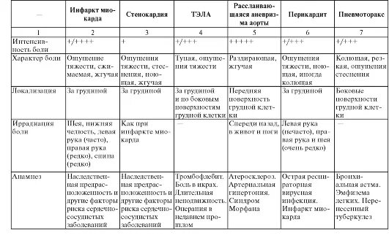
Дифференциальная диагностикка

Slide 11
Ранние осложнения ИМ
Ранние осложнения (развиваются в первые 3 суток):
1) Кардиогенный шок - возникает вследствие резкого снижения сократительной способности миокарда, что связано с развитием обширного некроза мышцы сердца (истинный кардио­генный шок).
Симптомы: снижение АД ниже 80/60 мм рт. ст., резкое уменьшение выделения мочи почками с развитием олигурии, анурии. Резко выражены периферические симптомы, характерные для любого шока: заторможенность, бледность кожных покровов, появление мраморности кожи, похолодание рук и ног, цианоз конечностей, губ, пульс нитевидный, часто аритмичный. Высокая летальность.
2) Острая левожелудочковая недостаточность - некроз миокарда ведет к снижению сократительной способности левого желудочка. Происходит переполнение сосудистого русла в малом круге кровообращения избыточным объемом крови. Избыточный объем плазмы пропотевает через стенки сосудов в альвеолы легких и, смешиваясь с кислородом, вспенивает ее, приводя к образованию пены и отеку легких.
Пациенты жалуются на затруднение дыхания — как вдоха, так и выдоха. Положение больного — ортопноэ. ЧДД до 40—60 в/мин. Стремительно нарастая, одышка переходит в хриплое дыхание, слышны разнокалиберные хрипы на расстоянии. Появляется отечная жидкость из верхних дыхательных путей в виде густой пены, окрашенной кровью в розовый цвет.

Slide 12
Ранние осложнения ИМ
3) Нарушение сердечного ритма - отмечаются аритмии: экстрасистолия предсердная и желудочковая. Желудочковые тахикардии, фибрилляция желудочков -приводят к клинической смерти.
4) Нарушение атриовентрикулярной проводимости (блокада сердца) - резкое уменьшение ЧСС менее 40 в 1 минуту и потеря сознания при частоте сердечных сокращений менее 20 в 1 минуту.
5) Разрыв миокарда — с излиянием крови в околосердечную сумку, с тампонадой сердца и его полной остановкой. При его возникновении пациент успевает пожаловаться на сильнейшую боль в области сердца и быстро теряет сознание. АД падает, развивается цианоз лица и верхней половины туловища.

Slide 13
Поздние осложнения ИМ
1) Перикардит
2) Формирование острой аневризмы сердца - характеризуется истончением стенки сердца с выключением ее из сократительных движений.
3) Тромбоэмболия в систему легочной артерии (ТЭЛА) может быть как в раннем периоде острого инфаркта, так и в позднем. Возникает вследствие формирования тромбов в венах нижних конечностей и венозных сплетениях малого таза, при длительном постельном режиме на фоне тяжелых форм ИМ. Самая характерная клиническая картина при тромбоэмболии в систему легочной артерии: острая боль в грудной клетке при вдохе, резкое удушье, кровохарканье, симптомы шока.

Slide 14
Исход
Смертность от острого инфаркта миокарда составляет примерно 30%, ещё 5–10% переживших инфаркт миокарда умирают в течение года после него. Большая часть летальных исходов развивается в первые сутки после инфаркта миокарда.
Факторы, благоприятно влияющие на прогноз: успешная ранняя реперфузия, сохранная функция левого желудочка сердца.
Факторы, ухудшающие прогноз: пожилой возраст, другие сопутствующие сердечно-сосудистые заболевания, сахарный диабет, отсроченная или неудачная реперфузия, плохо сохранённая функция левого желудочка, депрессия.

Slide 15
Методы лабораторного, инструментального исследования
1) ОАК: лейкоцитоз, увеличение СОЭ
2) В сыворотке крови увеличивается количество трансаминаз (АсЛТ, АсСТ)
3) Исследование крови на маркеры некроза:
- миоглобин сыворотки крови — ранний маркер (первые часы);
- КФК (креатинфосфокиназа) — ранний признак;
- сердечные тропонины (J, Т) повышены в пределах 24 часов после острого ИМ и до 14 суток.
4) ЭКГ - формирование отрицательного зубца Т (при мелкоочаговом субэндокардиальном или интрамуральном инфаркте миокарда), патологического комплекса QRS или зубца Q, подъем сегмента ST выше изолинии (при крупноочаговом трансмуральном инфаркте миокарда).
5) ЭхоКГ выявляется нарушение локальной сократимости желудочка, истончение его стенки.
6) Коронарография - для оценки локализации, распространенности поражения артерий сердца.

Slide 16
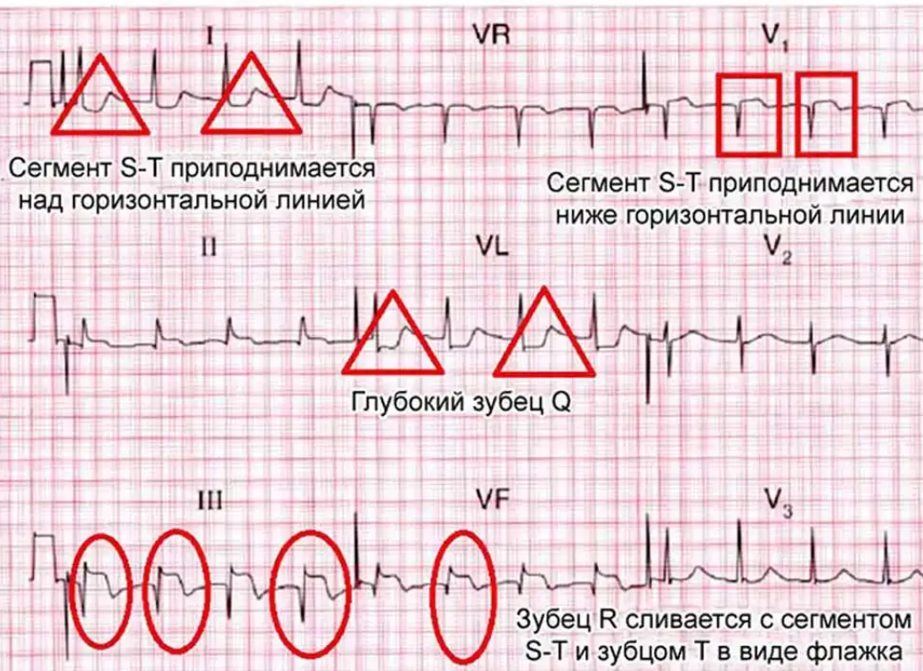
Рис: ЭКГ инфаркт миокарда

Slide 17
Принципы немедикаментозного и медикаментозного лечения
Пациент нуждается в срочной госпитализации, транспортировка осуществляется на носилках.
Лечение на до госпитальном этапе:
Наркотические анальгетики: морфин в\в в 2-3 этапа в общей дозе до 10 мг(1 мл 1% р-ра) после разведения в 10-20 мл натрия хлорида в разведении дробно, или нейролептанальгезия фентанил и дроперидол)
Тромболитическая терапия: стрептокиназа 1 500 000МЕ на 100 мл ф-р в течении часа в\в
Антиагреганты(предупреждение повторного тромбоза коронарных артерий): аспирин 160-325 мг или клопидогрел 75 мг
Нитраты(ограничение зоны некроза): нитроглицерин – спрей под язык по 0,4 мг до 3 раз каждые 3-5 минут (под контролем АД)
Ингаляции кислородом

Slide 18
Принципы немедикаментозного и медикаментозного лечения
Лечение в стационаре:
Строгий постельный режим. Индивидуальный пост, диета № 10
Наркотические анальгетики: морфин в\в медленно 0,05-0,1 мг в 10-20 мл ф-р
Тромболитическая терапия: альтеплаза в\в 100 мг в течении 90 минут
Фибринолитическая терапия: стрептокиназа в\в 1,5 млн ЕД в течении 30-60 минут, урокиназа
Антикоагулянты прямого действия: гепарин в\в 60 ЕД\кг
Дезагреганты: курантил, ацетилсалициловая кислота 160-325 мг
Бета-адреноблокаторы: метопролол в\в по 5 мг в течении 2-3 минут, повторяя инъекции с интервалом в 5 минут до достижение эффекта.
Ингибиторы АПФ: каптоприл 3-4 р\сут по 6,25-12,5мг
Статины: аторвастатин
Нитраты пролонгированного действия: изосорбид - 5 - мононитрат, нитросорбид, нитронг
После стационарного лечения пациента переводят в санаторий кардиологического профиля для проведения реабилитации, затем он находится на диспансерном наблюдении в поликлинике.

Slide 19
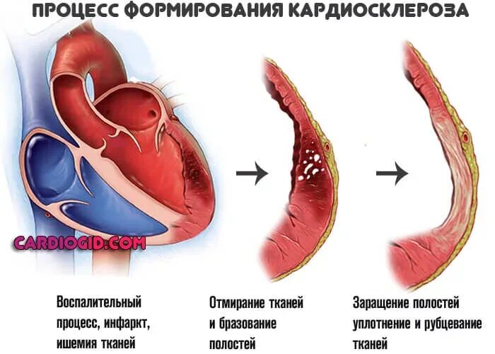
Постинфарктный кардиосклероз
Постинфарктный кардиосклероз (ПИКС) — это формирование рубца на месте погибших клеток сердечной мышцы после инфаркта миокарда. В среднем соединительная ткань появляется спустя 2–4 месяца после перенесённого инфаркта, она не рассасывается со временем и остаётся на всю жизнь.

Slide 20
Этиология
Кардиосклероз развивается из-за гибели клеток сердечной мышцы. Отмершие участки миокарда заменяются соединительной тканью, что снижает качество работы сердца.
Дело в том, что клетки этой ткани, в отличие от клеток сердца (кардиомиоцитов), не обладают сократительной функцией и не способны проводить электрические импульсы. Это приводит к тому, что сердце начинает плохо справляться со своей работой. В частности снижается фракция выброса, нарушается сердечный ритм и внутрисердечная проводимость.

Slide 21
Патогенез
После инфаркта повреждённые участки миокарда не восстанавливаются. Вместо мёртвых тканей начинает формироваться соединительная ткань, что называют фиброзом.
После многоступенчатого каскада молекулярных превращений клетки соединительной ткани сердца (фибробласты) начинают активно размножаться и преобразуются в миофибробласты. Эти клетки производят большое количество коллагена и других белков внеклеточного матрикса, что способствует ещё большему разрастанию соединительной ткани и появлению рубцов на сердце.
Соединительная ткань не способна сокращаться как здоровый миокард. В результате этого уменьшается сократимость сердца, что может привести к сердечной недостаточности. Примечательно, что постинфарктный кардиосклероз может затрагивать и проводящую систему сердца, что приводит к нарушениям ритма. Кроме того, в зависимости от локализации патологического процесса и его распространения также может развиться хроническая сердечная недостаточность, гипертония и образоваться тромбы.

Slide 22
Классификация
По причине возникновения выделяют такие формы, как:
Постинфарктный кардиосклероз — развивается после инфаркта миокарда, когда участок сердечной мышцы перестал получать кровь.
Постмиокардитический кардиосклероз — возникает в результате перенесённого миокардита (воспаления в миокарде).
Первичный кардиосклероз — это достаточно редкий тип заболевания, который не связан с явными причинами, такими как инфаркт, миокардит или атеросклероз. Его развитие обычно вызвано генетическими особенностями или иными неясными факторами, которые способствуют разрастанию соединительной ткани в сердечной мышце.
Стадии кардиосклероза:
Начальная стадия — на этом этапе соединительная ткань только начинает формироваться на месте поражённого участка миокарда. Нередко эта стадия протекает без симптомов.
Прогрессирующая — соединительная ткань активно распространяется, а функция миокарда снижается. При этом могут усиливаться симптомы.
Терминальная — соединительная ткань полностью сформирована, работа сердца значительно нарушена.

Slide 23
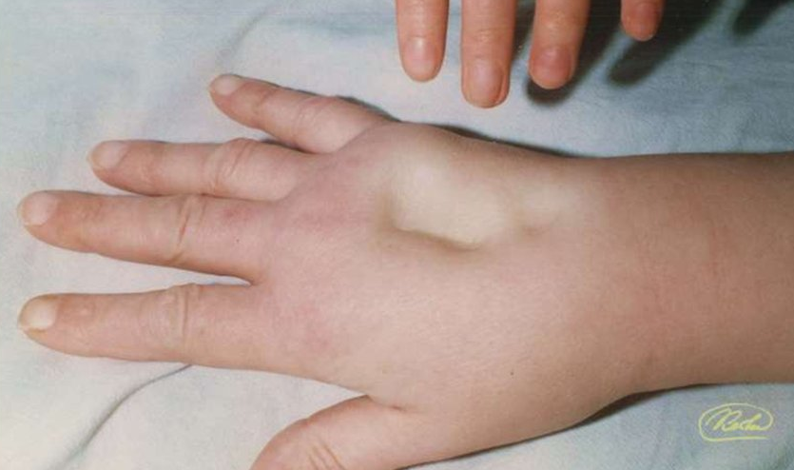
Клиническая картина
Клиническая картина наблюдается при наличии крупного очага постинфарктного склероза.
1) Возможны экстрасистолия, мерцательная аритмия, приступы пароксизмальной тахикардии.
2) Периодически наблюдаются признаки болей в сердце после физической нагрузки, эмоционального напряжения или в покое.
3) С течением времени, по мере истощения компенсаторных механизмов сердца появляются признаки хронической сердечной недостаточности: постепенно нарастающая одышка, отеки, асцит, анасарка.
Рис: Анасарка — это тяжёлая форма отёка, при которой жидкость накапливается в подкожной клетчатке и полостях тела.

Slide 24
Осложнения
Хроническая сердечная недостаточность
Аритмия
Тромбообразование.
Разрыв сердца
Аневризма миокарда
Синдром Дресслера
Исход
Прогноз при постинфарктном кардиосклерозе зависит от многих факторов, включая степень повреждения миокарда, общее состояние здоровья, а также готовность пациента следовать рекомендациям врача.
Умеренные и лёгкие формы патологии, как правило, имеют более благоприятный прогноз, чем тяжёлый кардиосклероз с большим объёмом отмершей ткани. Наличие других заболеваний, таких как диабет, гипертония или хронические болезни лёгких, может значительно ухудшить прогноз.

Slide 25
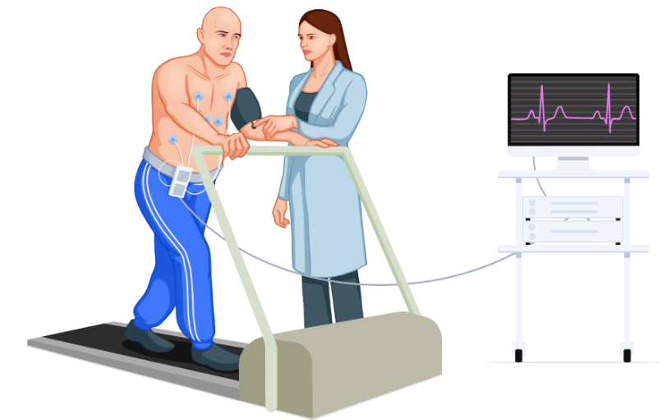
Методы лабораторного, инструментального исследования
Сбор анамнеза (истории болезни) и осмотр.
Аускультация (выслушивание).
Электрокардиография (ЭКГ).
УЗИ сердца (эхокардиография).
Рентгенография грудной клетки.
Функциональные нагрузочные тесты
(на беговой дорожке или велотренажёре — велоэргометрия).
Позитронно-эмиссионная томография (ПЭТ).
Коронарография.
Рис: тест на беговой дорожке

Slide 26
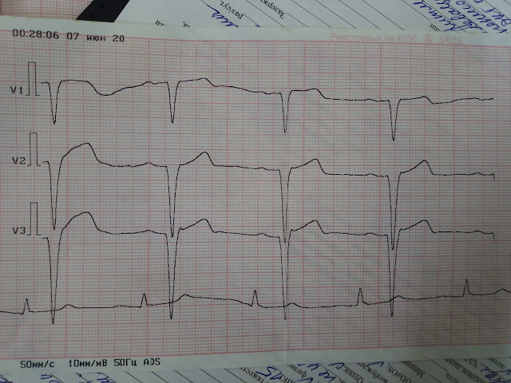
Рис: ЭКГ постинфарктный кардиосклероз

Slide 27
Принципы немедикаментозного лечения
Изменение образа жизни
Пациентам рекомендуется:
правильно питаться — придерживаться диеты с низким содержанием насыщенных жиров, холестерина, соли и есть больше овощей и фруктов;
нормализовать вес, если он избыточный — рекомендуется уменьшить калораж рациона и добавить физические нагрузки;
прекратить курить — курение усиливает риск развития внутрисосудистого воспаления, атеросклероза и тромбоза;
регулярно выполнять физические упражнения умеренной интенсивности — быстрая ходьба или плавание улучшают работу сердца и снижают риск новых инфарктов, но нужно исключить интенсивные нагрузки (их допустимый уровень определяет врач после диагностики).
Диета № 10, ограничение поваренной соли и жидкости, добавление продуктов, богатых калием

Slide 28
Принципы медикаментозного лечения
Оксигенотерапия
Сердечные гликозиды: коргликон, строфантин (Для внутривенного введения используют 0.025% раствор препарата. Его разводят в 10-20 мл 5% раствора декстрозы (глюкозы) или 0.9% раствора натрия хлорида. Введение осуществляют медленно, в течение 5 - 6 минут (т.к. быстрое введение может вызвать шок). Раствор Строфантина К можно вводить капельно (в 100 мл 5% раствора глюкозы или 0.9% раствора натрия хлорида, поскольку при этой форме введения реже развивается токсический эффект.
Высшие дозы Строфантина К для взрослых внутривенно: разовая - 2 мл (2 ампулы), суточная - 4 мл (4 ампулы).
Диуретики: верошпирон, фуросемид (При в/в (струйном) или в/м 20-40 мг 1 раз/сут)
Нитраты пролонгированного действия: изосорбид-5-мононитрат, нитронг (Внутрь, не разжевывая, запивая небольшим количеством воды, перед едой по 1–2 табл. 2–3 раза в день (не более 39 мг в сутки)
Ингибиторы АПФ: эналаприл(При приеме внутрь начальная доза - 2.5-5 мг 1 раз/сут. Средняя доза - 10-20 мг/сут в 2 приема. Максимальная суточная доза при приеме внутрь составляет 80 мг.), рамиприл.

